Slide 1

Mortal Keyboard
WireframeS
El Bouhtani Sohaib, Naviaux Karim, Guerbaoui Mohamed, Yahia Ibrahim, Abouhamid Youssef
Notes:
Police utilisé MKTITLE qui est la police de Mortal Kombat elle est gratuite pour un but non commercial
Lien : https://fontmeme.com/polices/police-mktitle/

Slide 2
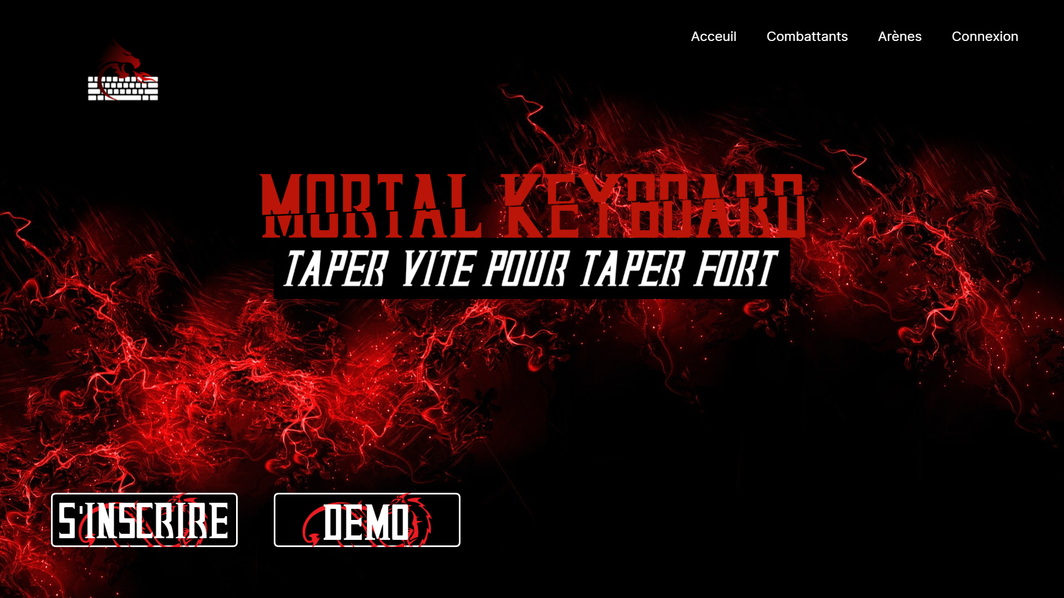
Notes:
Page d’accueil pour utilisateur non connecté

Slide 3
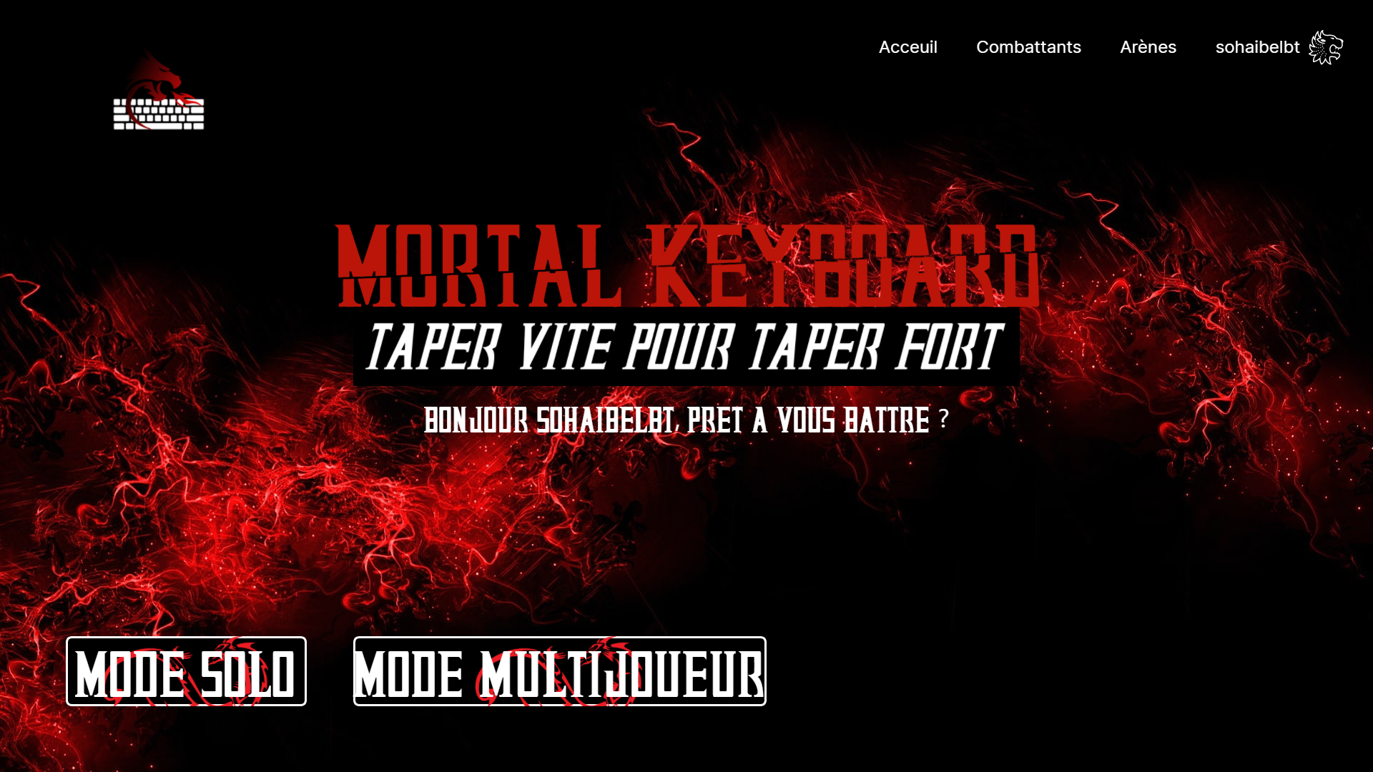
Notes:
Page d’accueil d’utilisateur connecté par exemple le joueur sohaibelbt est connecté avec un message de bienvenue et l’accès aux deux boutons pour lancer son jeu soit en mode solo ou en mode multijoueur

Slide 4
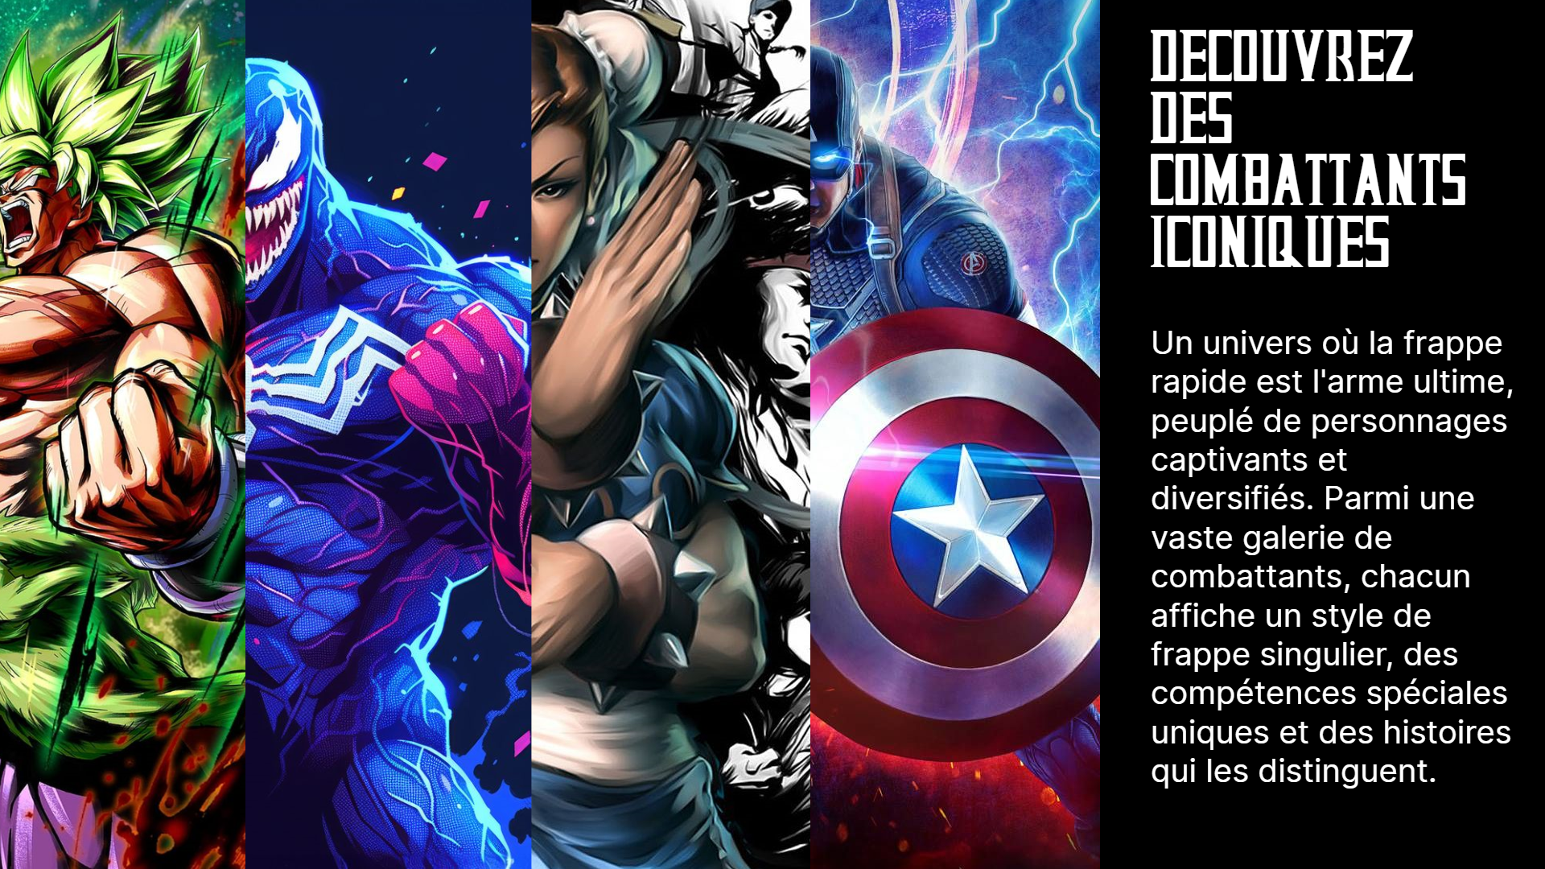
Notes:
Section 1 de la page d’accueil

Slide 5
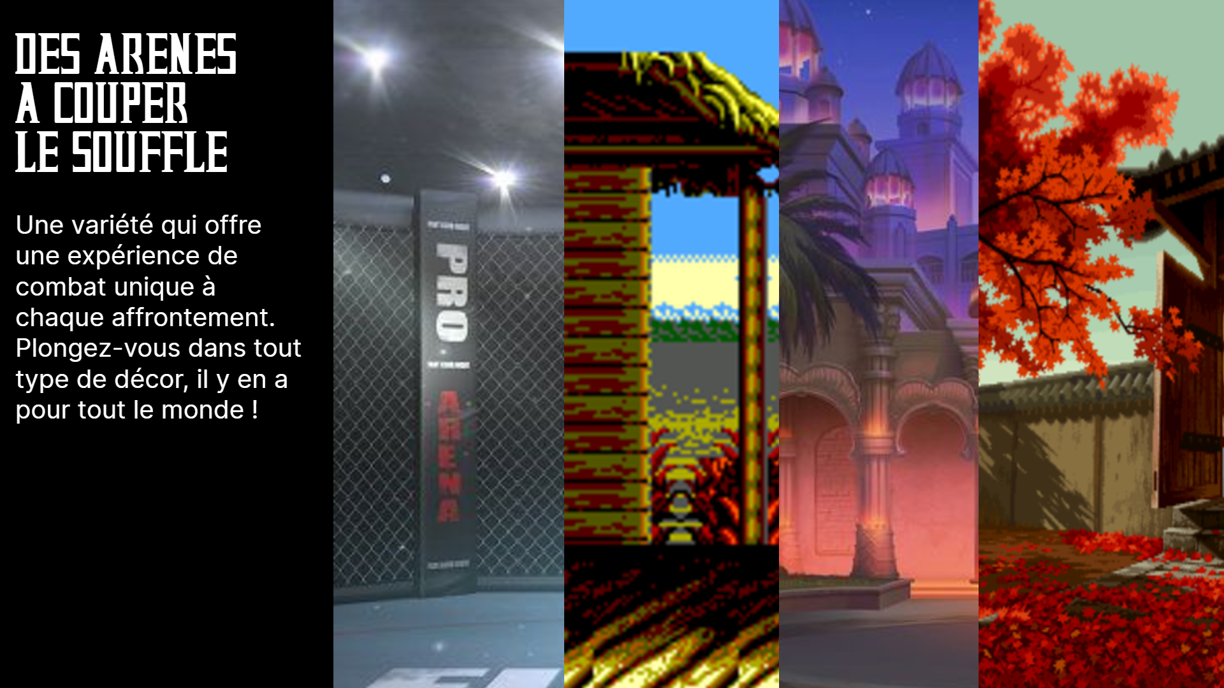
Notes:
Section 2 de la page d’accueil

Slide 6
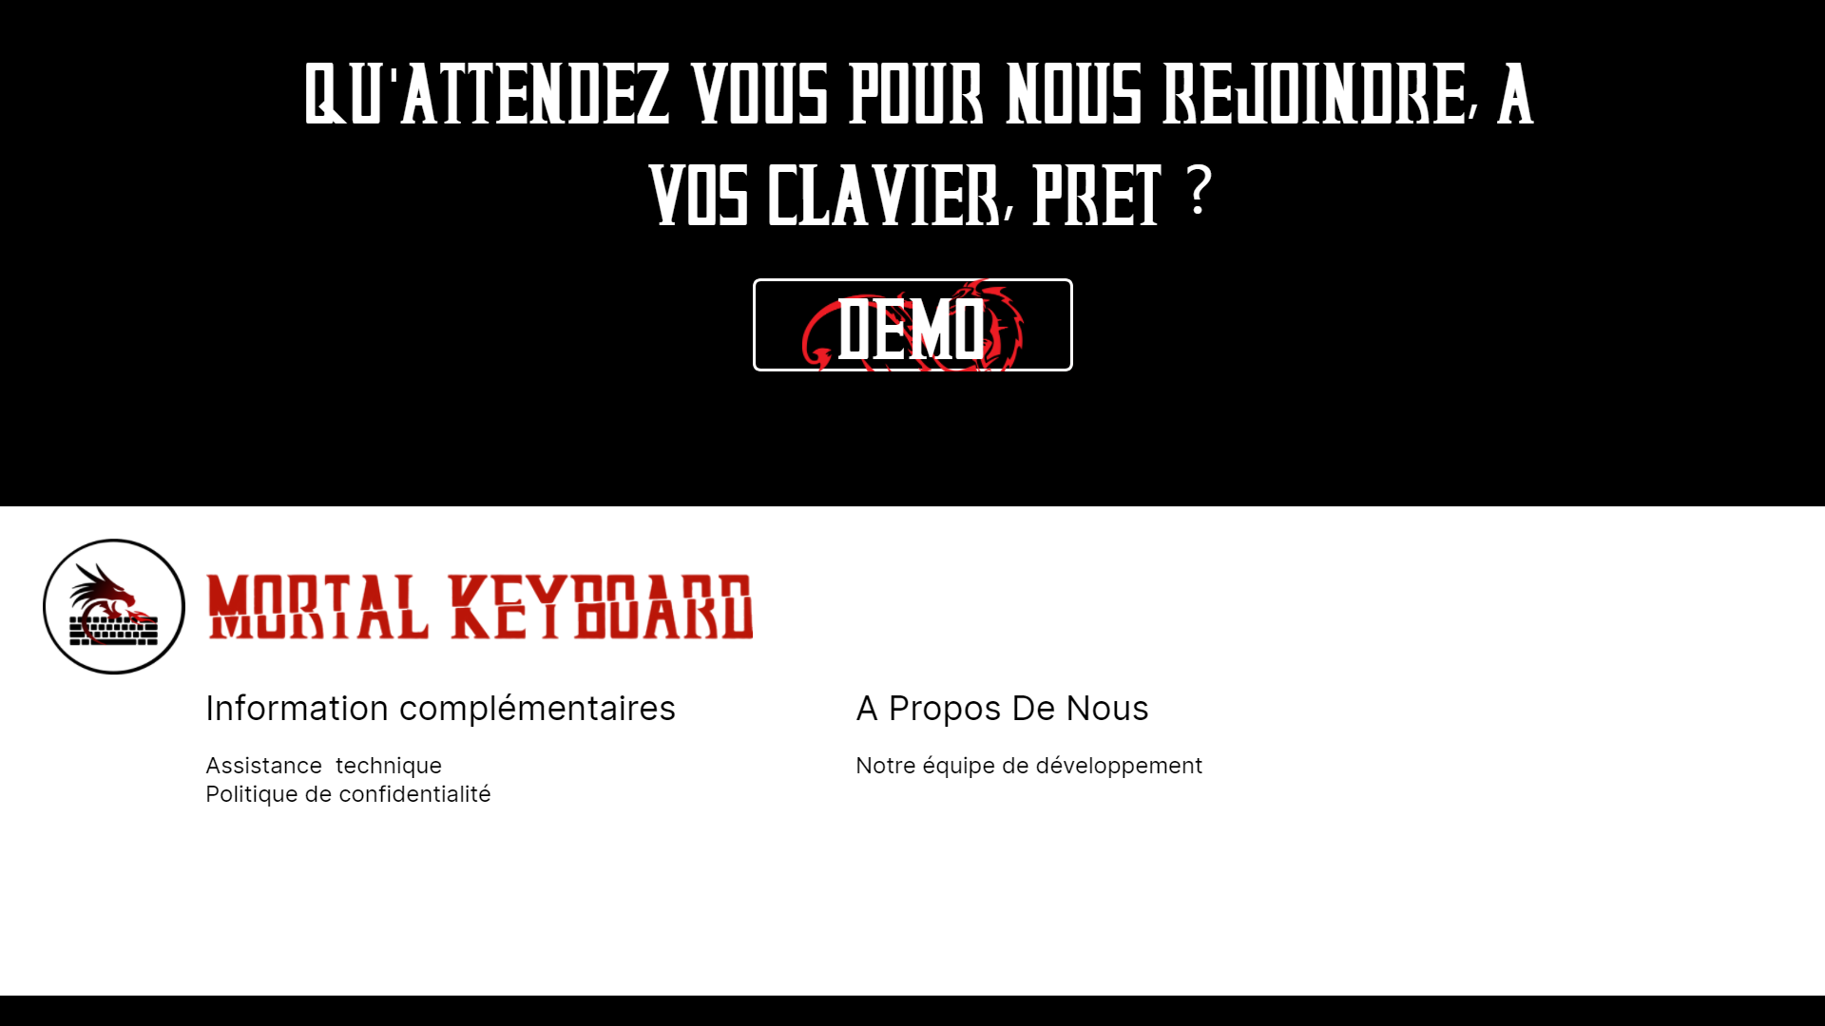
Notes:
Pied de page d’utilisateur non connecté

Slide 7
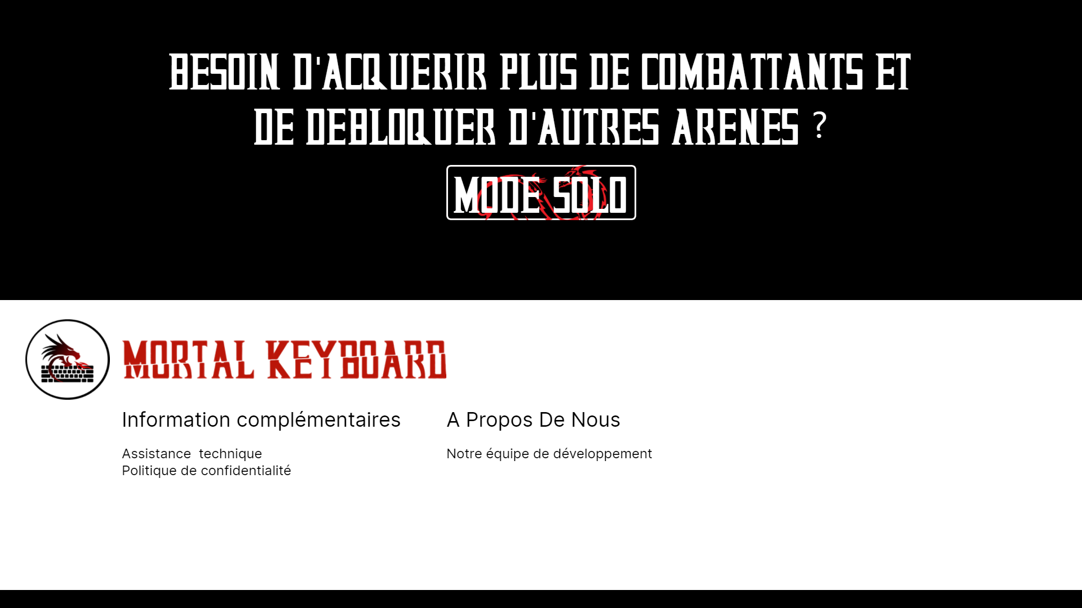
Notes:
Pied de page d’utilisateur connecté

Slide 8
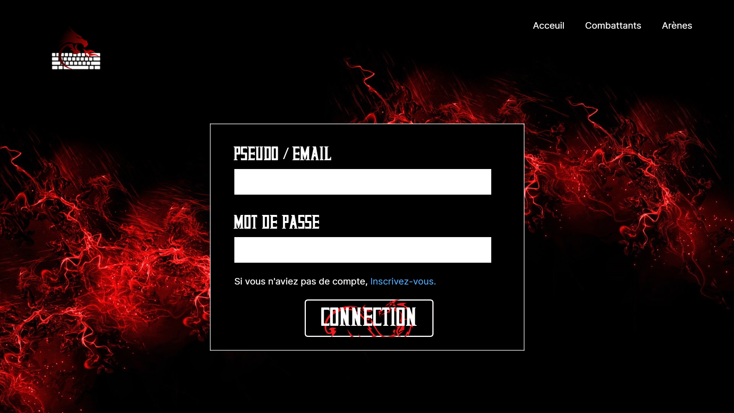

Notes:
Page de connexion

Slide 9
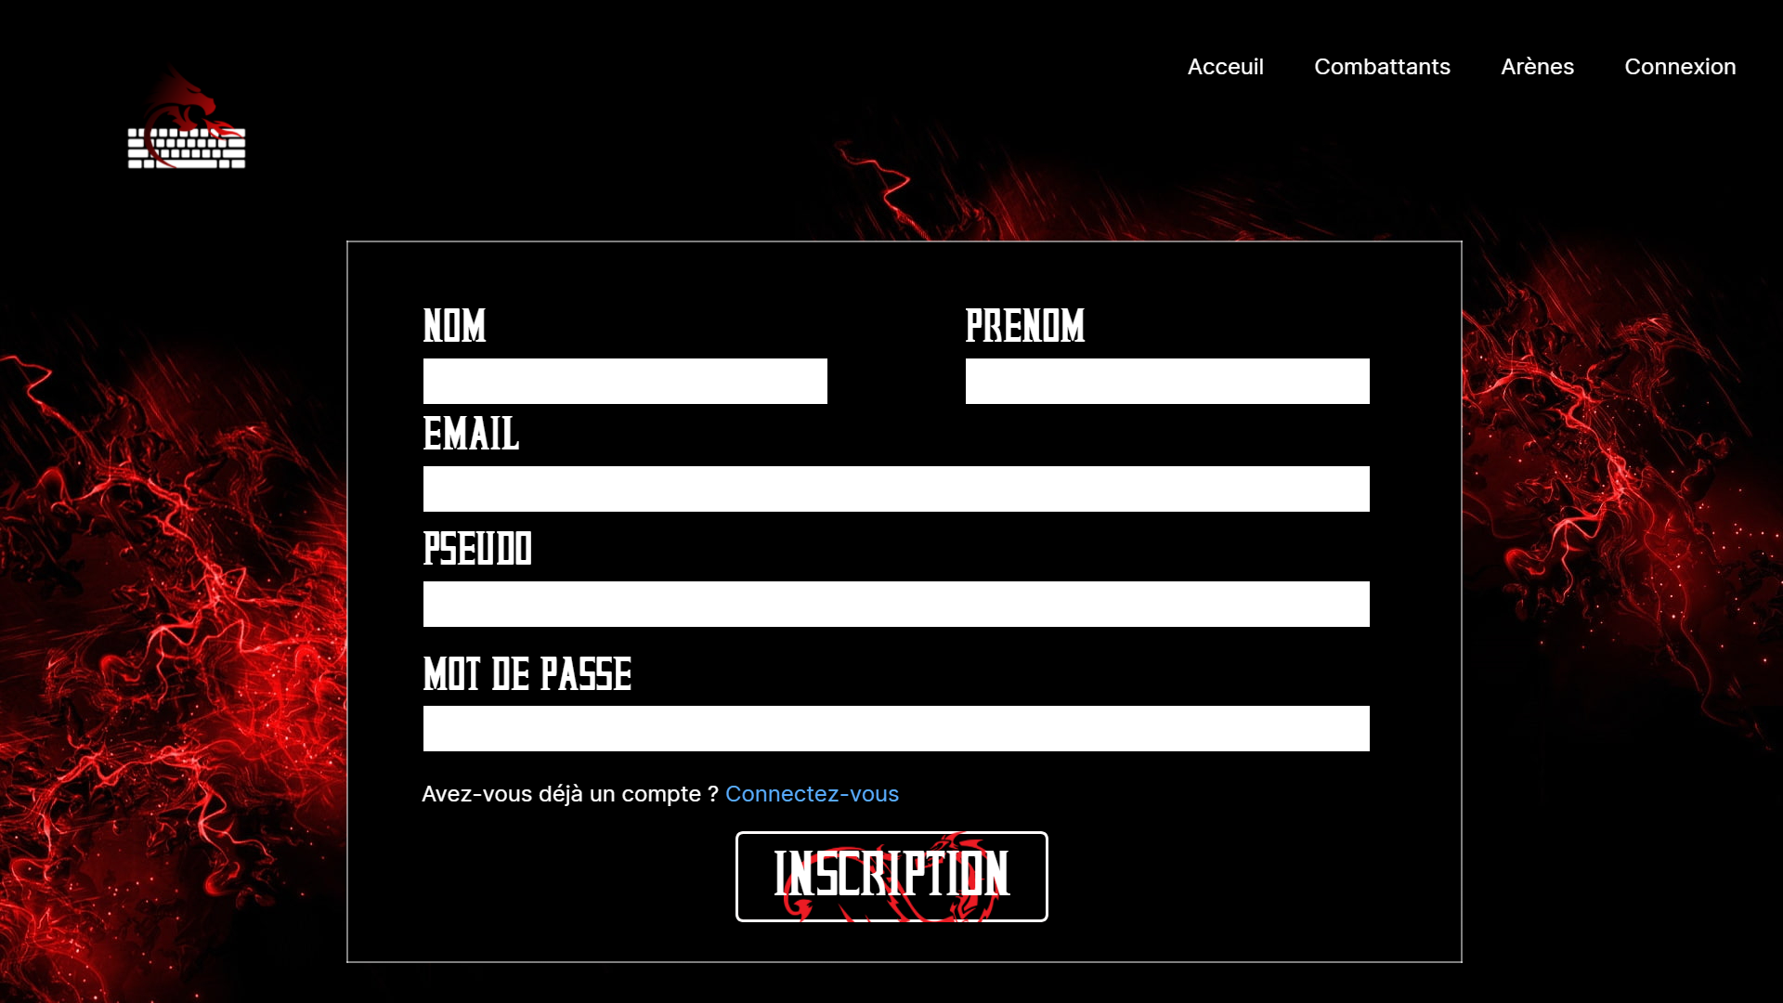
Notes:
Page d’inscription

Slide 10
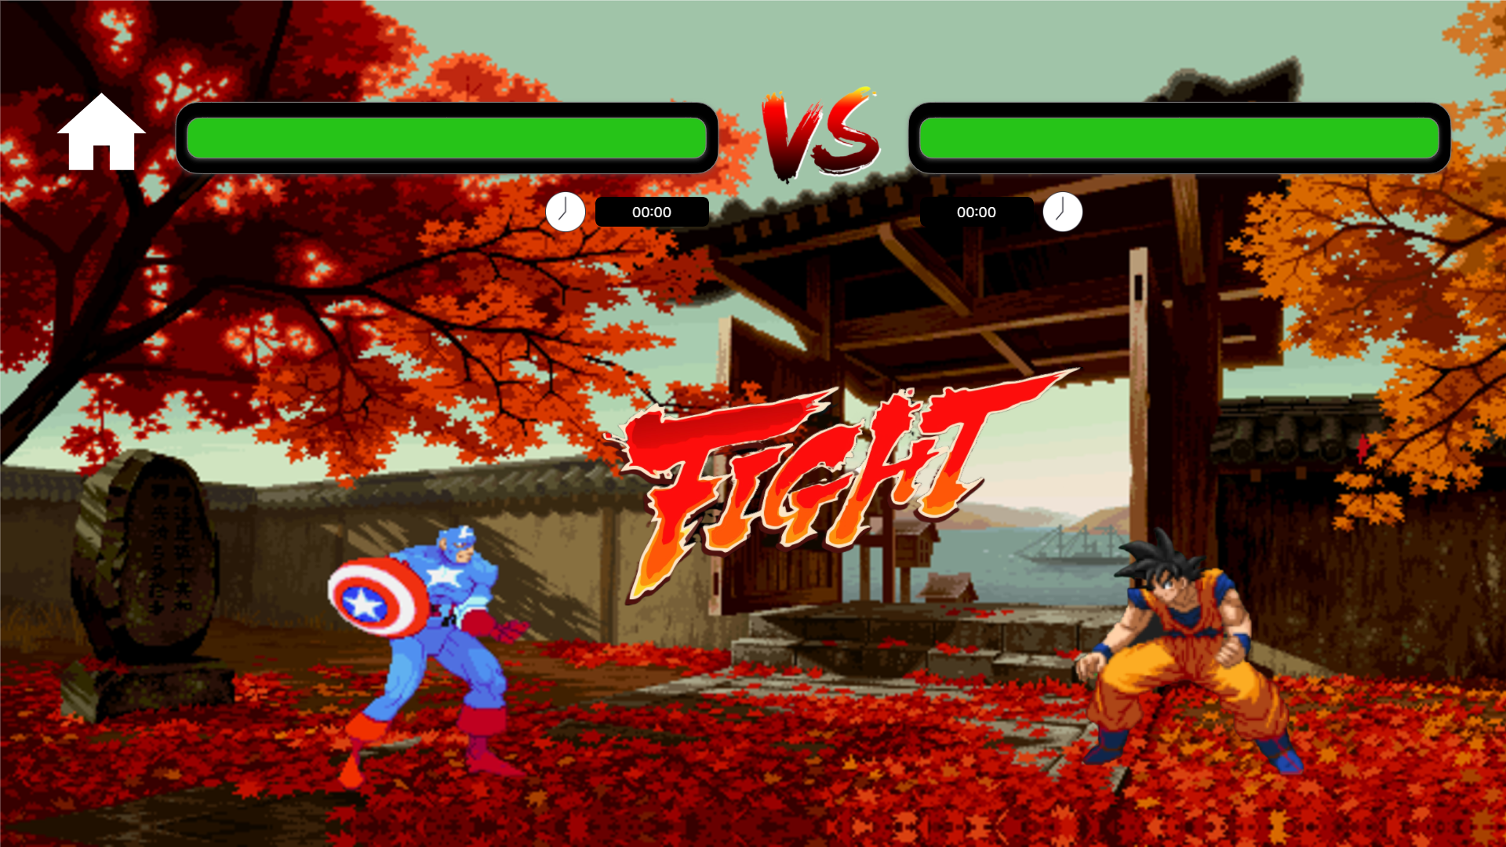
Notes:
Page de jeux début du combat, bouton menu en haut à gauche pour permettre de revenir à la page d’accueil, de recommencer, etc.…

Slide 11
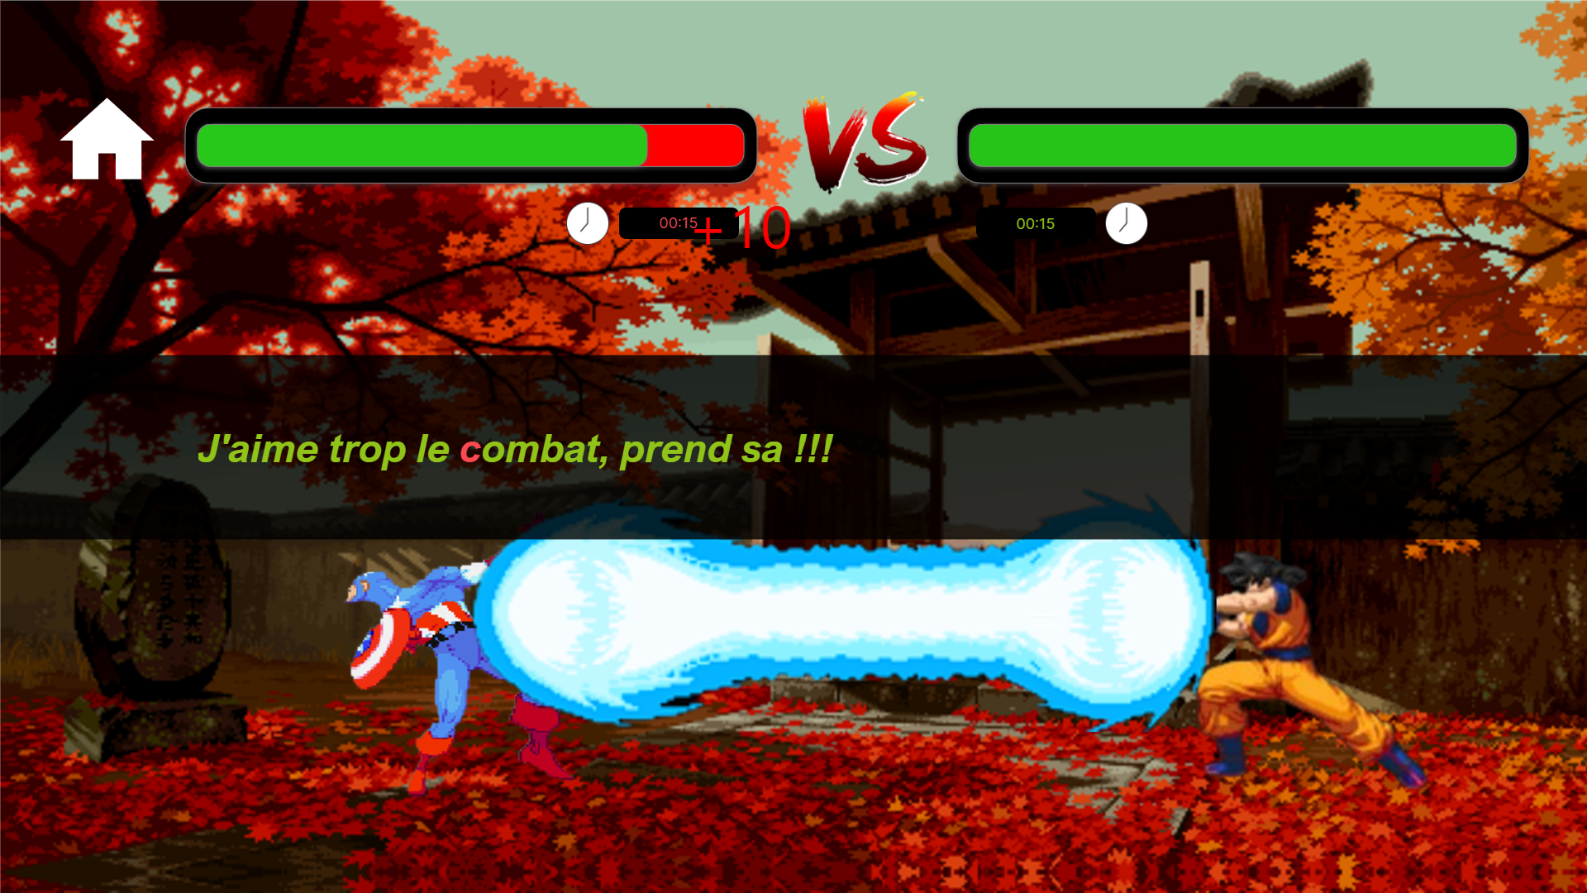
Notes:
Sur la page de jeu, une simulation de combat est visible, où l'on suppose que le joueur 2 a débuté en tapant sa phrase en seulement 15 secondes. Le joueur 1, bien qu'ayant réalisé le même temps, a commis une erreur, ce qui lui a valu une pénalité de 10 secondes. En conséquence, le joueur 2 est finalement devenu le plus rapide des deux et l'attaque.

